Slide 1

Письмо строчной буквы «ю».

Slide 2
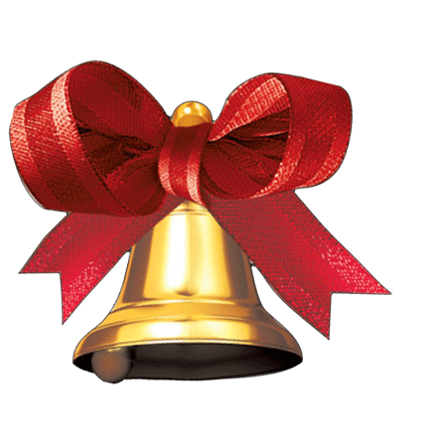
Громко прозвенел звонок –
Начинается урок.
Наши ушки на макушке,
Глазки хорошо открыты.
Слушаем, запоминаем,
Ни минуты не теряем.

Slide 3
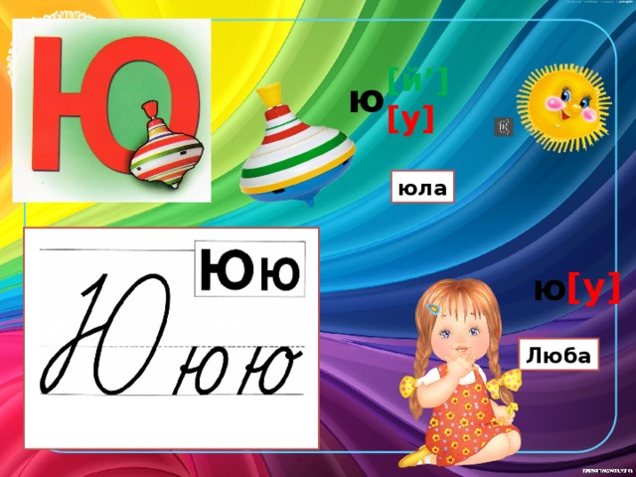

Slide 4

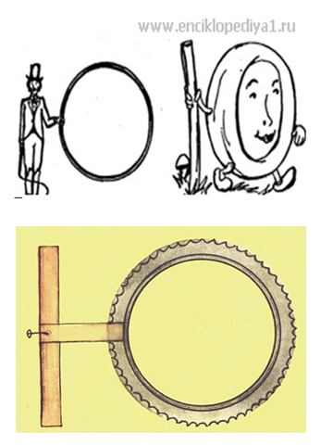


Slide 5
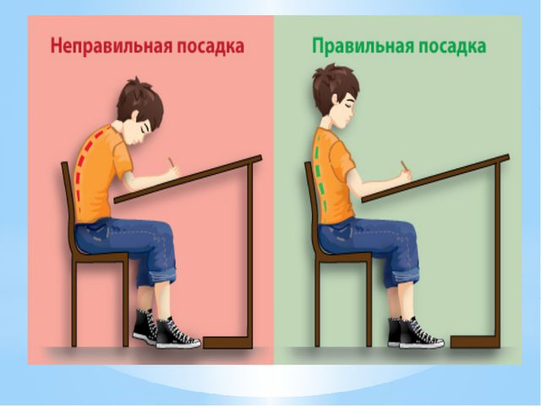

Slide 6
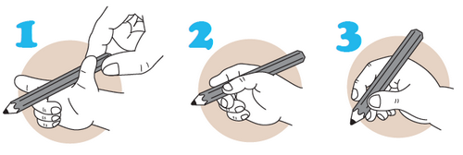

Slide 7

Разминка для пальчиков

Slide 8


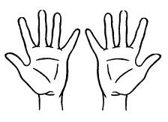


Slide 10


Slide 11


Slide 12



Slide 13

ФИЗКУЛЬТМИНУТКА

Slide 14
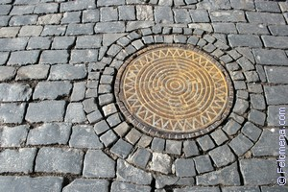
ЛЮК

Slide 15

КРЮК

Slide 16
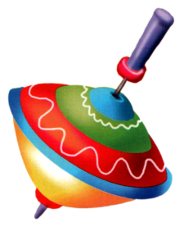
ЮЛА

Slide 17
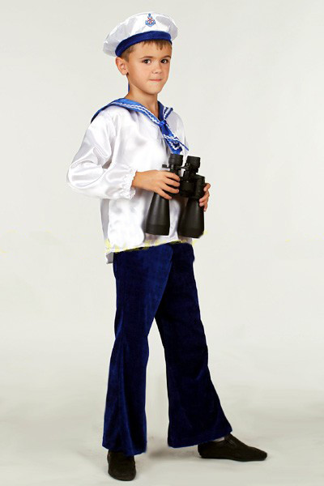
ЮНГА

Slide 18


РЮКЗАК

Slide 19




